Slide 1

Saure und alkalische Lösungen
Schädigung der Knochen durch Übersäuerung

Slide 2





Einführung
Liebe Schülerin, lieber Schüler,
in den nächsten Unterrichtsstunden wirst du etwas über “saure und alkalische Lösungen“ lernen.
Zu Beginn wirst du mithilfe einer kurzen Beschreibung in das übergeordnete Thema der Aufgaben eingeführt. Anschließend folgen drei unterschiedliche Abschnitte, die immer aus den gleichen Phasen bestehen:
Aneignung
Übung
Erklärung
Lerne neue Begriffe und Konzepte und erweitere dein Wissen.
Bearbeite die Übungen, um dein Wissen anzuwenden.
Klicke auf das Symbol, um zur Erklärung zu gelangen. Kontrolliere deine Antworten nach jeder Übung selbstständig.
Achte während des Lesens auf den Forscher! Er weist auf wichtige Begriffe hin.

Slide 3
Einführung
Du solltest versuchen, alle Übungen zu bearbeiten. Du kannst jederzeit wieder zurück zur Aneignungsphase gehen, um dir wichtige Informationen nochmal durchzulesen.
Viel Spaß bei der Bearbeitung des Materials!

Slide 4
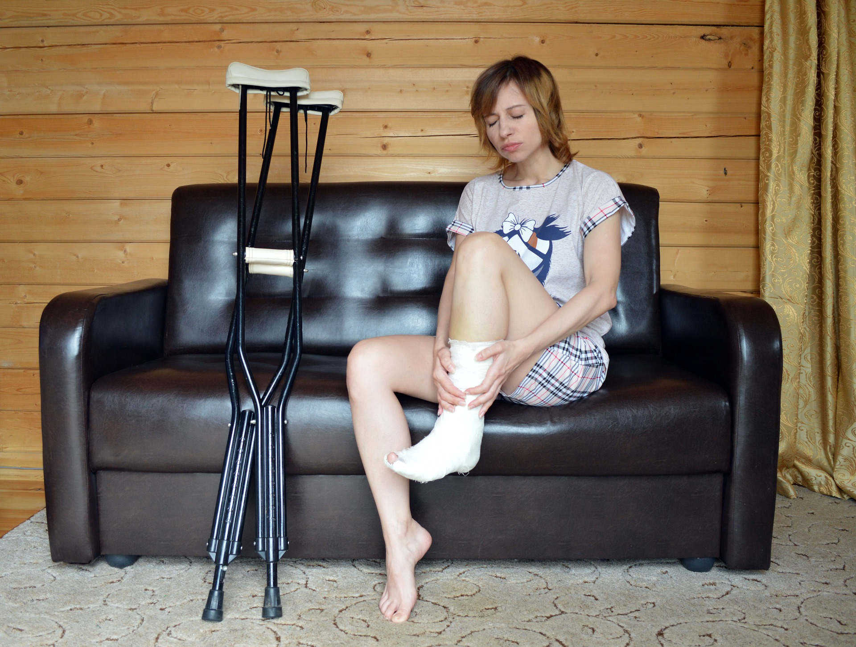
Schädigung der Knochen durch Übersäuerung
Der Säure-Base-Haushalt unseres Körpers liegt in einem empfindlichen Gleichgewicht, welches für unsere Gesundheit sehr wichtig. Wird dieses Gleichgewicht gestört, kann es zu einer Übersäuerung des Körpers kommen.
Die Nieren erfüllen in unserem Körper zahlreiche wichtige Aufgaben. Eine Aufgabe davon ist die Regulierung des Säure-Base-Haushaltes.
Verlieren die Nieren dauerhaft ihre Funktion, kann es zu einer Übersäuerung des Körpers kommen. Bei einer Übersäuerung befinden sich zu viele Säuren in unserem Körper, was man auch als Azidose bezeichnet. Durch die Azidose kann es zu einer Schädigung des Knochens kommen. In der Folge verliert der Knochen an Substanz. Dadurch können vermehrt Knochenbrüche auftreten. Doch was sind Säuren eigentlich und wie schädigen sie unsere Knochen?

Slide 5
Aufgabe 1
pH-Indikatoren

Slide 6
Aneignung
pH-Indikatoren
Der Säure-Base-Haushalt in unserem Körper hat einen entscheidenden Einfluss auf unsere Gesundheit. Bei Patienten mit dauerhaften Nierenerkrankungen können sich zu viele Säuren im Körper befinden. Aus diesem Grund sollten regelmäßig Körperflüssigkeiten wie der Harn oder das Blut untersucht werden, um zu kontrollieren, ob eine Übersäuerung vorliegt. Doch wie findet man heraus, ob eine Körperflüssigkeit zu sauer ist?
In der Chemie wird der pH-Wert genutzt, um zu beschreiben, ob es sich um eine saure Lösung handelt. Saure Lösungen haben einen pH-Wert kleiner als 7. Lösungen mit einem pH-Wert über 7 nennt man alkalisch. Neutrale Lösungen haben genau den pH-Wert 7.
Der Universalindikator ist ein pH-Indikator, mit dem man herausfinden kann, ob eine Körperflüssigkeit sauer ist. Indikatoren sind Farbstoffe, die in sauren, neutralen oder basischen Lösungen unterschiedliche Farben zeigen. In sauren Lösungen zeigt der Universalindikator eine rote oder gelbe Farbe an. In neutralen Lösungen zeigt der Indikator eine grüne Farbe und in basischen eine blaue Farbe.
pH-Wert
0 1 2 3 4 5 6 7 8 9 10 11 12 13 14
sauer
neutral
alkalisch
Farbskala von Universalindikator

Slide 7
Übung 1
pH-Indikatoren
Beschreibe, welche Farbe der Universalindikator bei sauren Körperflüssigkeiten zeigt.

Slide 8
Übung 2
pH-Indikatoren
Stell dir vor, du bekommst eine Probe mit einer unbekannten Körperflüssigkeit. Erkläre, wie du herausfinden kannst, ob die Körperflüssigkeit sauer ist.

Slide 9
Aufgabe 2
Säuren und ihre Eigenschaften

Slide 10
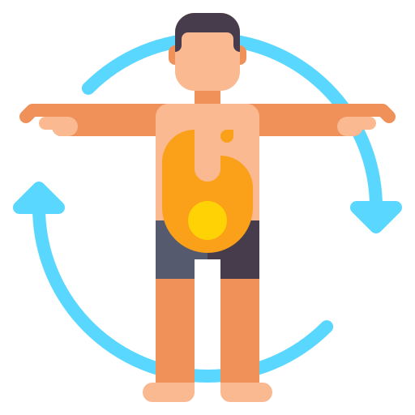
Aneignung
Säuren und ihre Eigenschaften
Der Säure-Base-Haushalt unseres Körpers wird u.a. durch unsere Nieren in einem empfindlichen Gleichgewicht gehalten. Eine Störung dieses Gleichgewichts kann schwerwiegende Auswirkungen auf unsere Gesundheit haben. Im Körper entstehen Säuremoleküle in unterschiedlichen Prozessen des Stoffwechsels:
Wenn die Nieren ihre Funktion verlieren, kann es zu einer Übersäuerung des Körpers kommen. Dadurch befinden sich zu viele Säuren im Körper, die u.a. die Knochen schädigen können. Doch was sind Säuren eigentlich und wie kommt es zu der Schädigung der Knochen?
Der Wissenschaftler Svante Arrhenius beschrieb Säuren als Moleküle, die sich in Wasser in ein positiv geladenes Wasserstoff-Ion (H⁺-Ion) und ein negativ geladenes Säurerest-Ion aufspalten. H⁺-Ionen werden auch als Protonen bezeichnet.
Säuremolekül
Stoffwechsel

Slide 11
Aneignung
Säuren und ihre Eigenschaften
Unser Körper besteht zu einem Großteil aus Wasser, in dem Säuren gelöst werden. Hierbei werden die Säuremoleküle aufgespalten.
Die gebildeten Ionen sind in wässriger Lösung hydratisiert, also von Wassermolekülen umgeben. Das wird durch das Symbol (aq) zum Ausdruck gebracht. Wenn Säuren in Wasser gelöst werden, spricht man auch von sauren Lösungen.
Modell:
+
Reaktionsschema:
Säuremolekül _{(aq)}
Wasserstoff-Ion _{(aq)} + Säurerest-Ion _{(aq)}
Reaktionsgleichung:
HA _{(aq)}
H⁺ _{(aq)}
+
A⁻ _{(aq)}

Slide 12
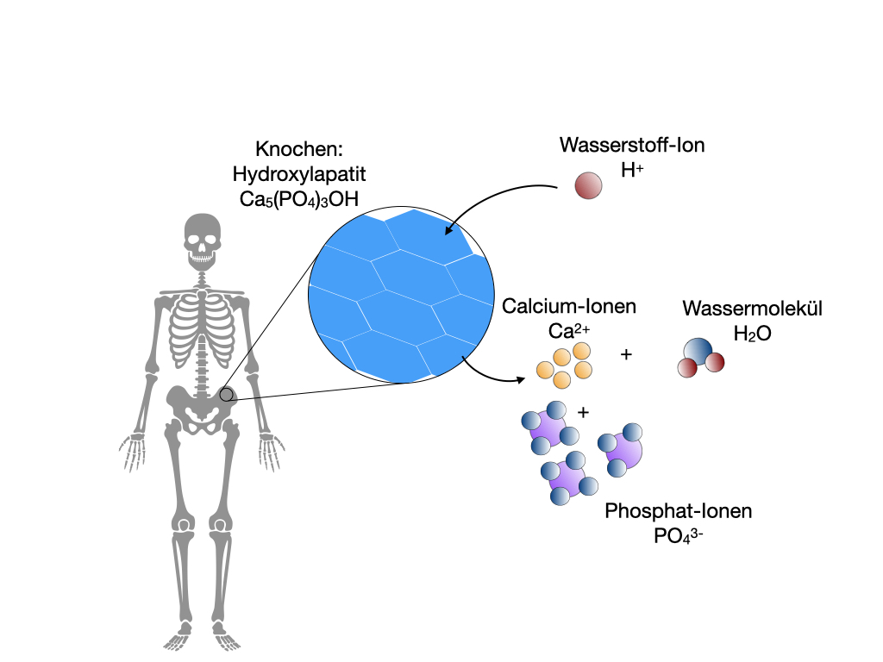
Aneignung
Säuren und ihre Eigenschaften
Der pH-Wert beschreibt die Konzentration an H⁺-Ionen in einer Lösung, also wie viele H⁺-Ionen sich in einem bestimmten Volumen einer wässrigen Lösung befindet. Dabei gilt: Je niedriger der pH-Wert, desto mehr H⁺-Ionen sind in einem bestimmten Volumen der Lösung. H⁺-Ionen sind für die spezifischen Eigenschaften einer Säure verantwortlich.
So können die H⁺-Ionen auch den Knochen verändern, der chemisch betrachtet aus Hydroxylapatit (Ca₅(PO₄)₃OH) besteht. H⁺-Ionen gehen eine chemische Reaktion mit den Hydroxid-Ionen (OH⁻-Ionen) des Hydroxylapatits im Knochen ein. Als Produkt dieser chemischen Reaktion entstehen Calcium-Ionen (Ca²⁺-Ionen), Phosphat-Ionen (PO₄²⁻) und Wassermoleküle (H₂O). Durch diese chemische Reaktion wird der Knochen allmählich beschädigt.
Schädigung des Knochens durch Wasserstoff-Ionen

Slide 13
Übung 1
Säuren und ihre Eigenschaften
In unserem Körper werden Säuremoleküle in verschiedenen Prozessen des Stoffwechsels gebildet. Die Säuremoleküle werden im Wasser unseres Körpers aufgespalten.
Beschreibe, in welche Teilchen Säuremoleküle im Wasser aufgespalten werden. Gebe dazu ein Modell, ein Reaktionsschema oder eine Reaktionsgleichung an.

Slide 14
Übung 2
Säuren und ihre Eigenschaften
Das Hydroxylapatit aus dem Knochen wird durch Säuren angegriffen. Erläutere unter Berücksichtigung des angegebenen Reaktionsschemas, worauf die chemischen Eigenschaften der Säuren zurückzuführen sind.
Reaktionsschema:
Säuremolekül _{(aq)}
Wasserstoff-Ion _{(aq)} + Säurerest-Ion _{(aq)}

Slide 15
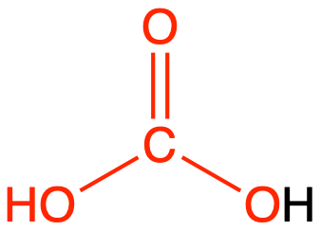
Übung 3
Säuren und ihre Eigenschaften
In vielen Stoffwechselprozessen entsteht Kohlenstoffdioxid als Endprodukt. Kohlenstoffdioxid-moleküle reagieren im Blut sofort mit den Wassermolekülen. Dadurch entstehen Kohlensäure-moleküle:
Erkläre, was mit den Kohlensäuremolekülen im Wasser unseres Blutes geschieht und welche Folgen das für den Knochen hat. Nutze dazu ein passendes Reaktionsschema oder eine Reaktionsgleichung. Notiere die Lösung auf der nächsten Seite.
Der Säurerest ist rot markiert
Kohlensäuremolekül

Slide 16
Übung 3
Säuren und ihre Eigenschaften

Slide 17
Aufgabe 3
Neutralisation

Slide 18
Aneignung
Neutralisation
Wie du in den vorherigen Aufgaben erfahren hast, kann es zu einer Übersäuerung des Körpers kommen, wenn die Nieren dauerhaft ihre Funktion verlieren. Dadurch wird langfristig die Knochensubstanz geschädigt. Um den Säuregehalt im Körper zu regulieren, wird von Ärzten häufig Natriumhydrogencarbonat als Medikament eingesetzt. Dadurch werden die enthaltenen Säuren neutralisiert und so der pH-Wert reguliert. Aber was bedeutet Neutralisation überhaupt?
Bei einer Neutralisation spielen sogenannte Basen wie Natriumhydrogencarbonat eine wichtige Rolle. Svante Arrhenius hat Basen dabei als Teilchen definiert, die sich in Wasser in ein negativ geladenes Hydroxid-Ion (OH⁻-Ion) und ein positiv geladenes Basenrest-Ion aufspalten.
Modell:
+
Reaktionsschema:
Basen-Teilchen _{(aq)}
Hydroxid-Ion _{(aq)}
+
Basenrest-Ion _{(aq)}
Reaktionsgleichung:
BOH _{(aq)}
OH⁻ _{(aq)}
+
B⁺ _{(aq)}

Slide 19
Aneignung
Neutralisation
Sowohl das Hydroxid-Ion als auch das Basenrest-Ion sind hydratisiert, also von Wassermolekülen umgeben. Das wird, wie schon bei den Säuren, durch das Symbol (aq) deutlich gemacht. Wenn Basen in Wasser gelöst werden, spricht man auch von alkalischen Lösungen.
Basen sind das Gegenstück zu Säuren. Bei einer Neutralisation reagieren Säuren und Basen miteinander. Hierbei reagieren die Wasserstoff-Ionen der sauren Lösung mit den Hydroxid-Ionen der alkalischen Lösung.
Durch die Neutralisation verringert sich die Konzentration der H⁺-Ionen in der Lösung. Dadurch erhöht sich der pH-Wert, da weniger H⁺-Ionen in einem bestimmten Volumen der Lösung vorhanden sind.
Modell:
+
Reaktionsschema:
Wasserstoff-Ion _{(aq)}
+
Hydroxid-Ion _{(aq)}
Wassermolekül
Reaktionsgleichung:
H⁺ _{(aq)}
+
OH⁻ _{(aq)}
H₂O

Slide 20
Aneignung
Neutralisation
Durch den Einsatz von Natriumhydrogencarbonat als Medikament können die Säuren im Körper neutralisiert werden. Dabei spalten sich die Natriumhydrogencarbonat-Teilchen (NaHCO₃) in Wasser in ein negativ geladenes Hydroxid-Ion, ein positiv geladenes Basenrest-Ion, das Natrium-Ion, sowie Kohlenstoffdioxidmoleküle auf.
Anschließend reagieren die Hydroxid-Ionen mit den Wasserstoff-Ionen aus der sauren Lösung im Körper.
Reaktionsschema:
Natriumhydrogencarbonat-Teilchen _{(aq)}
Hydroxid-Ion _{(aq)} + Basenrest-Ion _{(aq)} + Kohlenstoffdioxidmolekül _{(aq)}
Schritt 1
OH⁻ _{(aq)}
+
Na⁺ _{(aq)}
Reaktionsgleichung:
NaHCO₃ _{(aq)}
+
CO₂ _{(aq)}
Reaktionsschema:
Wasserstoff-Ion _{(aq)}
+
Hydroxid-Ion _{(aq)}
Wassermolekül
Schritt 2
Reaktionsgleichung:
H⁺ _{(aq)}
+
OH⁻ _{(aq)}
H₂O

Slide 21
Übung 1
Neutralisation
Um den Körper vor der Übersäuerung zu schützen, müssen die Säuren im Körper neutralisiert werden. Dazu können Basen genutzt werden. Die Basen-Teilchen werden im Wasser des Körpers aufgespalten.
Beschreibe, in welche Teilchen Basen im Wasser aufgespalten werden. Gebe dazu ein Modell, ein Reaktionsschema oder eine Reaktionsgleichung an.

Slide 22
Übung 2
Neutralisation
Eine Übersäuerung des Körpers kann schwerwiegende Auswirkungen auf unsere Gesundheit und unsere Knochen haben.
Erläutere unter Berücksichtigung der angegebenen Reaktionsschemata, wie die Knochen vor der Schädigung durch Säuren geschützt werden können.
Reaktionsschema:
Wasserstoff-Ion _{(aq)}
+
Hydroxid-Ion _{(aq)}
Wassermolekül

Slide 23
Übung 3
Neutralisation
Zur Behandlung einer Übersäuerung wird bei Tieren auch Magnesiumhydroxid eingesetzt.
Genau wie Natriumhydrogencarbonat soll auch Magnesiumhydroxid den pH-Wert im Körper regulieren.
Erkläre, was mit den Magnesiumhydroxid-Teilchen im Wasser des Körpers geschieht und welche Folgen das für die Säuremoleküle im Körper hat. Nutze dazu ein passendes Reaktionsschema oder eine Reaktionsgleichung. Notiere die Lösung auf der nächsten Seite.
Der Basenrest ist rot markiert.
Mg(OH)₂
Das Magnesiumhydroxid-Teilchen besteht aus zwei OH⁻-Ionen

Slide 24
Übung 3
Neutralisation

Slide 25

Erklärung 1
pH-Indikatoren
Bei sauren Körperflüssigkeiten zeigt der pH-Indikator eine rote oder gelbe Färbung an. Das zeigt, dass der pH-Wert unter 7 ist.
pH-Wert
0 1 2 3 4 5 6 7 8 9 10 11 12 13 14
sauer
neutral
alkalisch
Farbskala von Universalindikator

Slide 26
Erklärung 2
pH-Indikatoren
Mithilfe des Universalindikators kann der pH-Wert des unbekannten Körperflüssigkeit überprüft werden. Wenn der Universalindikator eine rote oder gelbe Färbung zeigt, liegt der pH-Wert unter 7. Das deutet auf eine saure Körperflüssigkeit hin.
pH-Wert
0 1 2 3 4 5 6 7 8 9 10 11 12 13 14
sauer
neutral
alkalisch
Farbskala von Universalindikator

Slide 27
Erklärung 1
Säuren und ihre Eigenschaften
Säuremoleküle werden in ein positiv geladenes Wasserstoff-Ion und ein negativ geladenes Säurerest-Ion gespalten.
Modell:
+
Reaktionsschema:
Säuremolekül _{(aq)}
Wasserstoff-Ion _{(aq)} + Säurerest-Ion _{(aq)}
Reaktionsgleichung:
HA _{(aq)}
H⁺ _{(aq)}
+
A⁻ _{(aq)}

Slide 28
Erklärung 2
Säuren und ihre Eigenschaften
Säuremoleküle werden in wässriger Lösung in ein positiv geladenes Wasserstoff-Ion (H⁺-Ion) und ein negativ geladenes Säurerest-Ion (A⁻-Ion) gespalten.
Die chemischen Eigenschaften von sauren Lösungen sind auf das Vorhandensein der Wasserstoff-Ionen zurück zu führen.
Die Wasserstoff-Ionen werden in wässriger Lösung hydratisiert, also von Wassermolekülen umgeben. Die hydratisierten Wasserstoff-Ionen reagieren mit dem Hydroxylapatit des Knochens. Durch diese chemische Reaktion wird der Knochen geschädigt. Als Reaktionsprodukte entstehen Calcium-Ionen, Phosphat-Ionen und Wassermoleküle.
Modell:
+
Reaktionsschema:
Säuremolekül _{(aq)}
Wasserstoff-Ion _{(aq)} + Säurerest-Ion _{(aq)}
Reaktionsgleichung:
HA _{(aq)}
H⁺ _{(aq)}
+
A⁻ _{(aq)}

Slide 29
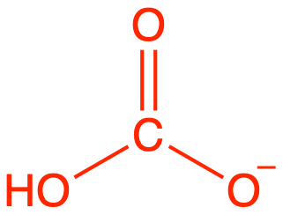
Erklärung 3
Säuren und ihre Eigenschaften
Kohlensäure entsteht durch unterschiedliche Stoffwechselprozesse. Kohlensäuremoleküle werden im Wasser des Blutes in Wasserstoff-Ionen und Säurerest-Ionen gespalten.
Die Wasserstoff-Ionen werden in wässriger Lösung hydratisiert. Die hydratisierten Wasserstoff-Ionen reagieren mit dem Hydroxylapatit des Knochens. Durch diese chemische Reaktion wird der Knochen geschädigt. Als Reaktionsprodukte entstehen Calcium-Ionen, Phosphat-Ionen und Wassermoleküle.
Reaktionsschema:
Kohlensäuremolekül _{(aq)}
Wasserstoff-Ion _{(aq)} + Säurerest-Ion _{(aq)}
_{(aq)}
H⁺ _{(aq)}
+
_{(aq)}
Reaktionsgleichung:

Slide 30
Erklärung 1
Neutralisation
Basen-Teilchen werden in Wasser in ein negativ geladenes Hydroxid-Ion und ein positiv geladenes Basenrest-Ion gespalten.
Modell:
+
Reaktionsschema:
Basen-Teilchen _{(aq)}
Hydroxid-Ion _{(aq)}
+
Basenrest-Ion _{(aq)}
Reaktionsgleichung:
BOH _{(aq)}
OH⁻ _{(aq)}
+
B⁺ _{(aq)}

Slide 31
Erklärung 2
Neutralisation
Um den Knochen zu schützen, müssen die überschüssigen Säuren im Körper neutralisiert werden. Dazu werden Basen genutzt. Die Basen-Teilchen werden in Wasser in ein negativ geladenes Hydroxid-Ion und ein positiv geladenes Basenrest-Ion gespalten.
Anschließend reagieren die Hydroxid-Ionen mit den Wasserstoff-Ionen, um diese zu neutralisieren.
Reaktionsschema:
Basen-Teilchen _{(aq)}
Hydroxid-Ion _{(aq)}
+
Basenrest-Ion _{(aq)}
Schritt 1
Reaktionsgleichung:
BOH _{(aq)}
OH⁻ _{(aq)}
+
B⁺ _{(aq)}
Reaktionsschema:
Wasserstoff-Ion _{(aq)}
+
Hydroxid-Ion _{(aq)}
Wassermolekül
Schritt 2
Reaktionsgleichung:
H⁺ _{(aq)}
+
OH⁻ _{(aq)}
H₂O

Slide 32
Erklärung 3
Neutralisation
Die Magnesiumhydroxid-Teilchen werden im Wasser des Körpers in negativ geladene Hydroxid-Ionen und positiv geladene Basenrest-Ionen, die Magnesium-Ionen, aufgespalten.
Die Hydroxid-Ionen reagieren anschließend mit den Wasserstoff-Ionen der sauren Lösung im Körper und neutralisieren diese.
Reaktionsschema:
Magnesiumhydroxid-Teilchen _{(aq)}
Hydroxid-Ionen _{(aq)}
+
Basenrest-Ion _{(aq)}
Reaktionsgleichung:
Mg(OH)₂ _{(aq)}
2 OH⁻ _{(aq)}
+
Mg²⁺ _{(aq)}
Reaktionsschema:
Wasserstoff-Ion _{(aq)}
+
Hydroxid-Ion _{(aq)}
Wassermolekül
Reaktionsgleichung:
H⁺ _{(aq)}
+
OH⁻ _{(aq)}
H₂O

